Slide 1
«Проектная деятельность учащихся при изучении математики»
учитель математики МОУ СОШ №29
Гвоздкова Ольга Алексеевна

Slide 2
Проект – это исследование конкретной проблемы, ее практическая и теоретическая реализация с обязательной презентацией полученного результата

Slide 3
Этапы работы над проектом:
Постановка проблемы, значимой для учащихся.
Планирование работы
Сбор информации
Презентация

Slide 4
Формы представления результатов проектной деятельности (презентации)

Slide 5
Устные
доклад
обзор
отчет
сообщение
сравнительный анализ

Slide 6
Письменные
отчет
публикации
реферат
сборник
сказка
статья
сценарий

Slide 7
Наглядные
видеофильм
выставка
инсценировка
коллекция
учебное пособие
плакат
стенгазета

Slide 8
Проект «Площади и объёмы»
5 класс

Slide 9
Подготовительный этап
Коллективное обсуждение,
создание проектных групп

Slide 11
Практики

Slide 12
Художники и писатели

Slide 13
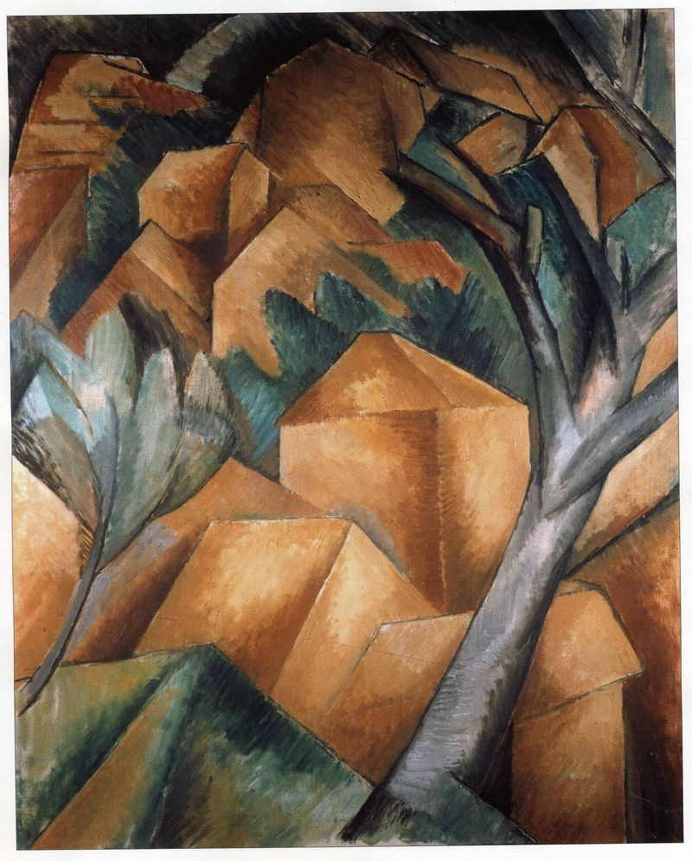
Кубизм
П.Пикассо «Авиньонские девицы»
Ж.Брак «Дома в Эстаке»

Slide 15
Сказка: «Куб и прямоугольный параллелепипед»

Slide 16
Сказка: «Куб и прямоугольный параллелепипед»

Slide 17
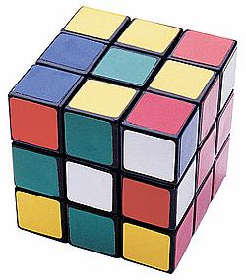
Кубик Рубика
Эрно Рубик

Slide 18
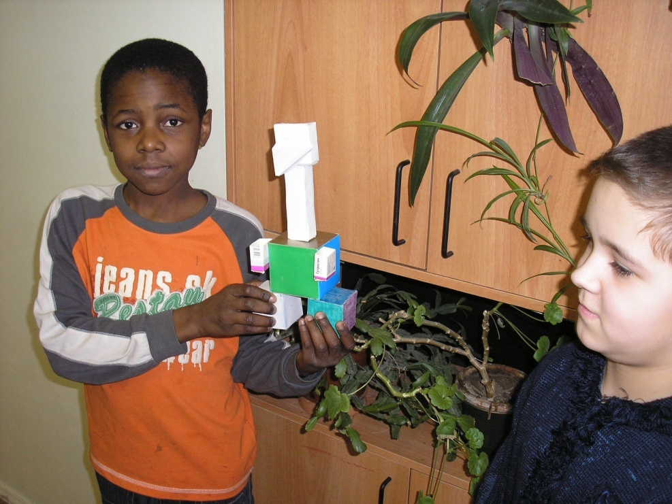
Дизайнеры

Slide 19
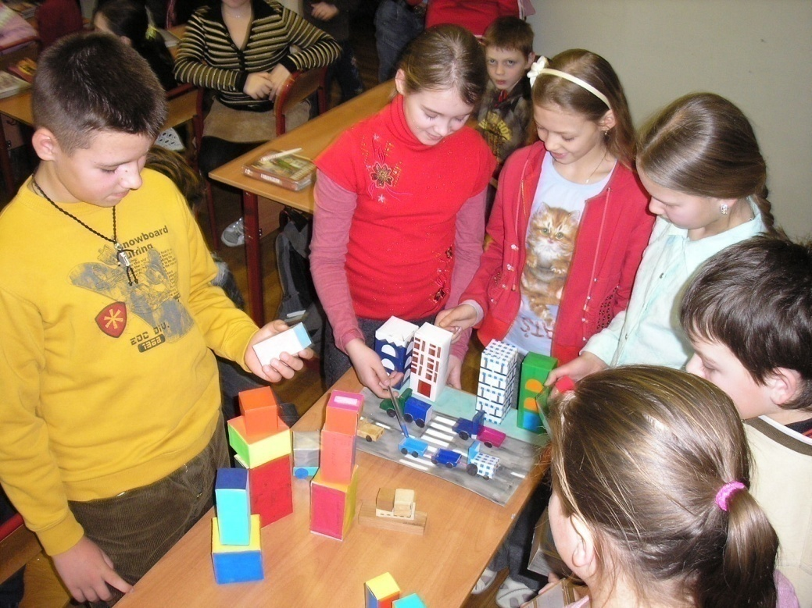
Архитекторы

Slide 20
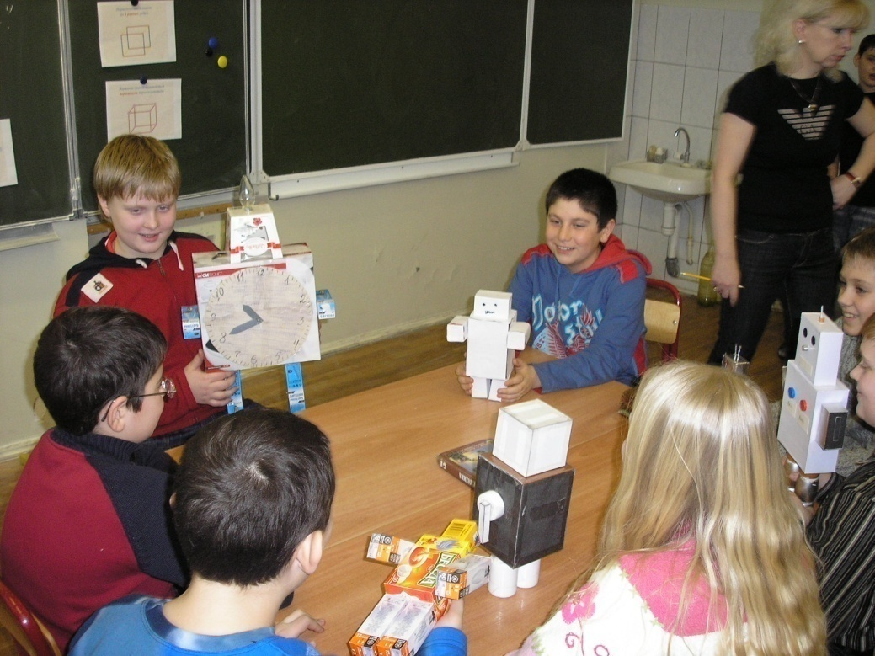
Конструкторы

Slide 21
Цель: создание условий для отношений сотрудничества и совместной творческой деятельности.

Slide 22
Спасибо за внимание!

